Slide 1
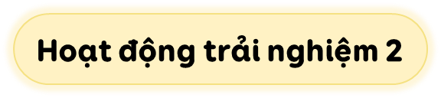


Slide 2





Slide 3



Slide 4

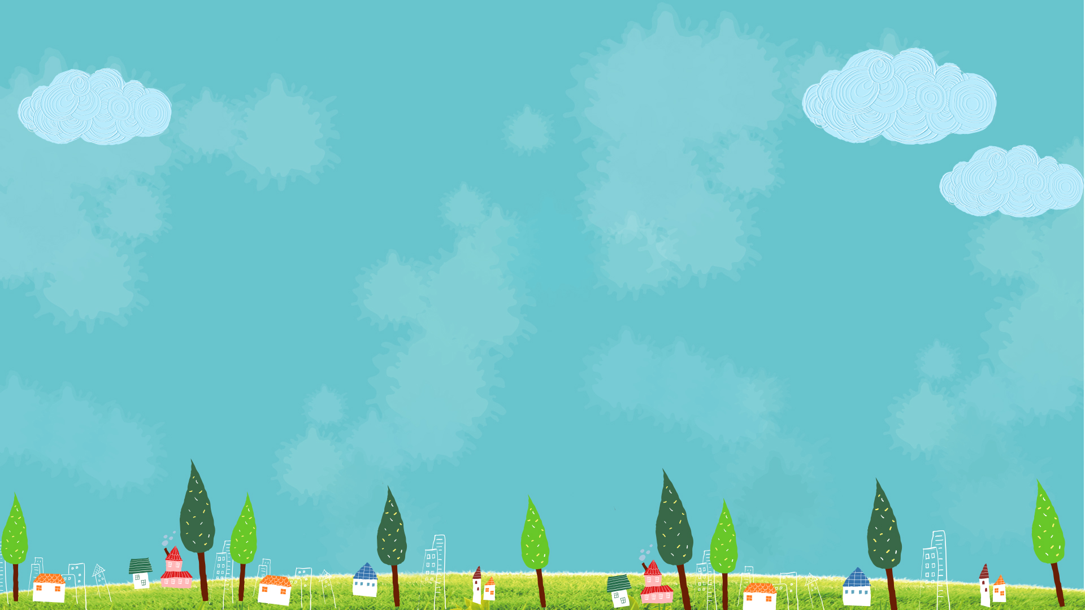

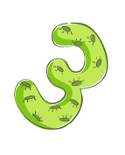


Hoạt động 1

Slide 5
Hoạt động 2

Slide 6

Những việc cần làm để tăng sức đề kháng cho cơ thể.

Slide 7

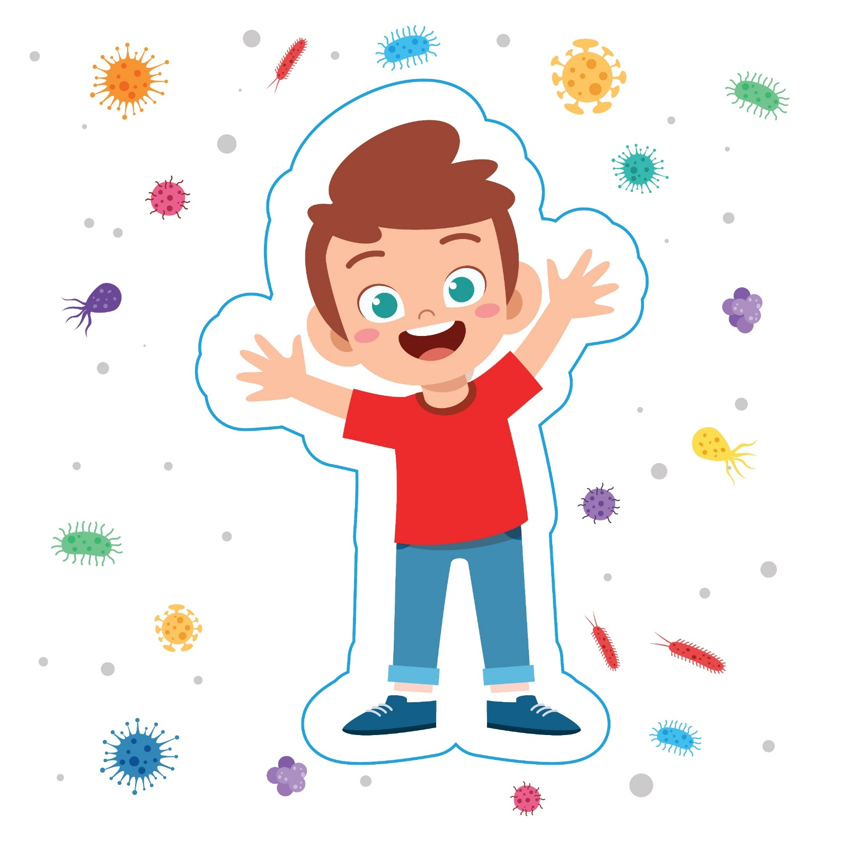
Sức đề kháng là khả năng phòng vệ của cơ thể, hàng rào chắn chống lại sự xâm nhập của các yếu tố gây bệnh như virút, vi khuẩn, ký sinh trùng…
Sức đề kháng như tấm chắn bao quanh cơ thể chúng ta. Mỗi một việc làm có lợi cho sức khỏe sẽ giúp tấm chắn đó chắc chắn hơn, tăng sức chống chọi lại bệnh tật của cơ thể.

Slide 8

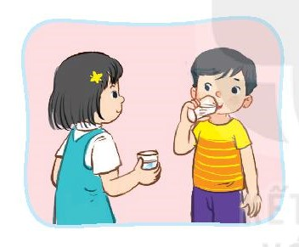

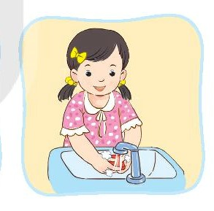
1. Thảo luận nhóm đôi trong vòng 5 phút
- Kể những việc cần làm và tác dụng của những việc đó.
- Nêu cách thực hiện từng việc.

Slide 9

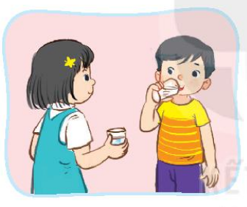

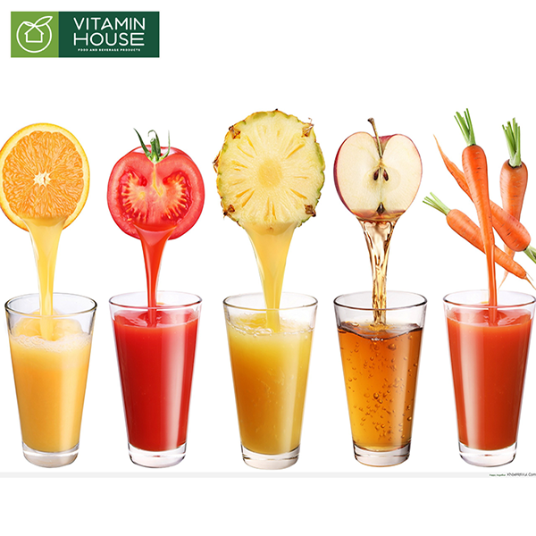

Tác dụng: Bổ sung chất khoáng cho cơ thể, làm mát gan, đẹp da, tang cường sức khỏe.
Cách thực hiện:
Mỗi ngày nên uống từ 1,5 lít đến 2 lít nước
Chia đều vào các thời điểm trong ngày
Uống đủ nước

Slide 10
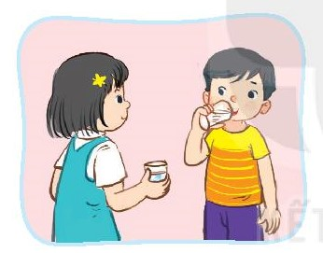

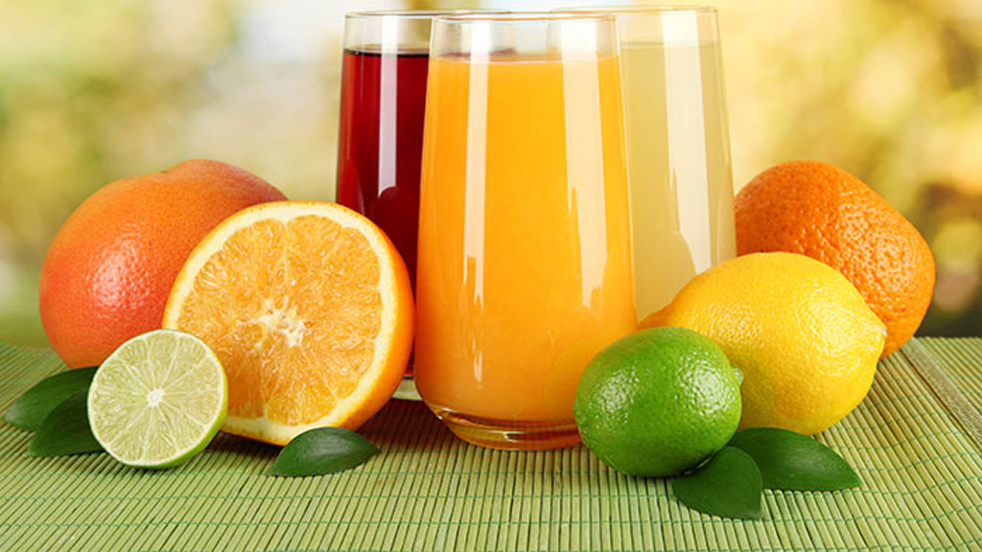
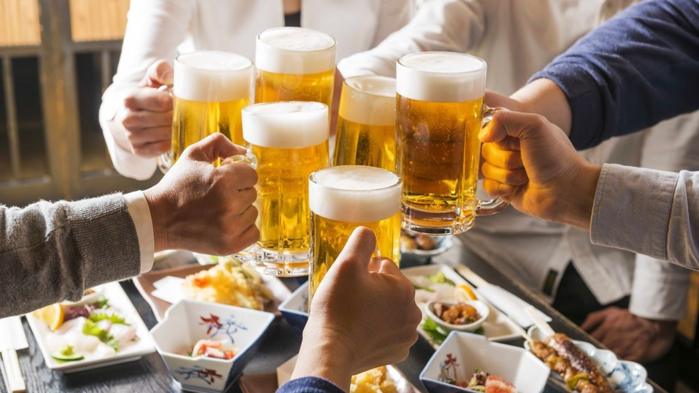
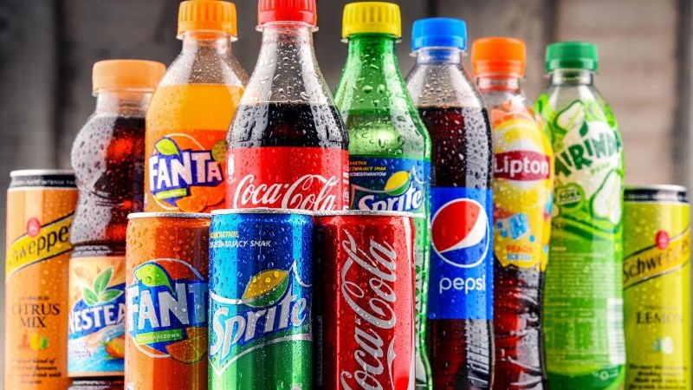
- Tác dụng: Bổ sung chất khoáng cho cơ thể, giúp làm mát gan, thải độc, làm đẹp da, tăng cường sức khỏe.
- Cách thực hiện:
+ Mỗi ngày nên uống từ 1,5 đến 2 lít nước.
+ Chia đều vào các thời điểm trong ngày.
1
Uống đủ nước
Những thức uống có hại cho sức khỏe.

Slide 11
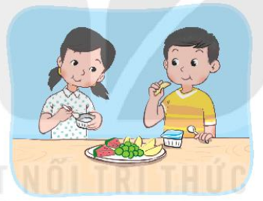
Tác dụng: Bổ sung chất khoáng và các loại vitamin cho cơ thể, thúc đẩy quá trình tiêu hóa, ..
Cách thực hiện:
Không nên ăn sữa chua vào lúc đói
Ăn hoa quả hàng ngày nên ăn cách xa bữa chính
Ăn sữa chua và hoa quả

Slide 12

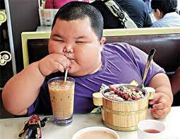

- Tác dụng: Bổ sung các loại vitamin và chất khoáng cho cơ thể, năng lượng, làm đẹp da.
- Cách thực hiện:
+ Ăn trái cây trước bữa ăn khoảng 1 giờ hoặc sau bữa ăn 2 đến 3 giờ.
+ Ăn rau xanh trong các bữa ăn rất tốt cho sức khỏe.
+ Ăn sữa chua sau bữa ăn.
2
Ăn sữa chua và trái cây
Không ăn nhiều thức ăn có chất béo gây bệnh béo phì.

Slide 13
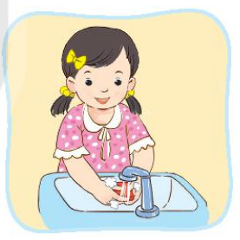
Tác dụng: Giúp phòng ngừa tiêu chảy và các bệnh về đường ruột và mật, giảm vi khuẩn trên tay,..
Cách thực hiện:
Thoa xà phòng
Rửa tay theo 6 bước
Rửa tay bằng xà phòng

Slide 14


Các biện pháp tự chăm sóc sức khỏe cho chính mình qua ăn, uống, tập luyện, vệ sinh cá nhân… là bức tường để bảo vệ cơ thể mình.

Slide 15
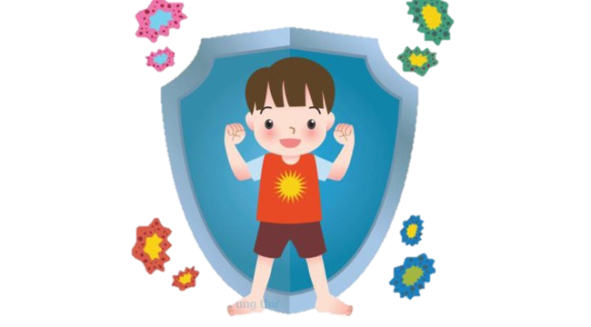

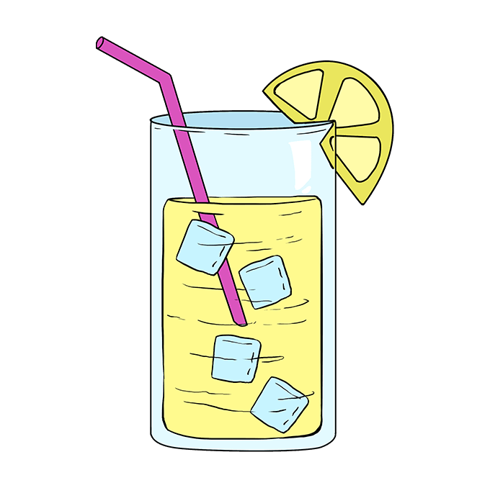
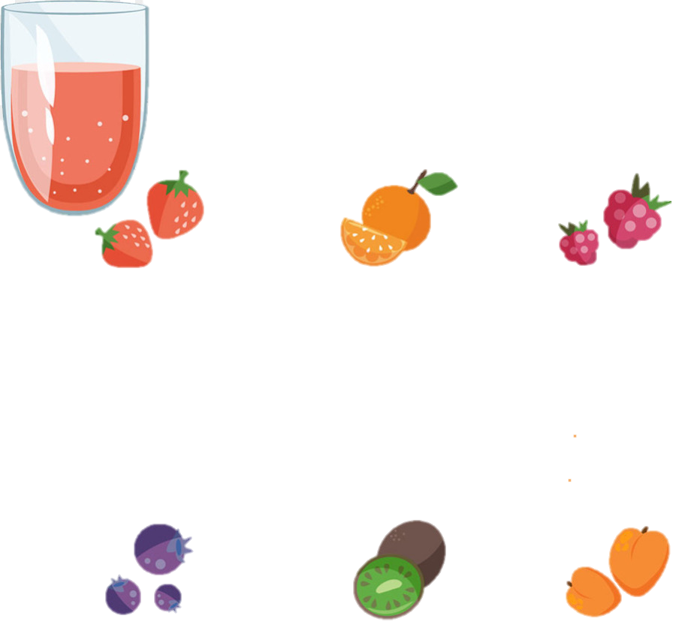





- Uống đủ nước
- Cốc dùng riêng
- Ăn rau xanh
- Tay rửa sạch
- Năng luyện tập
- Lập pháo đài

Slide 16



Slide 17

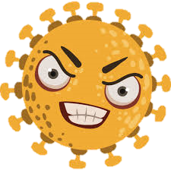
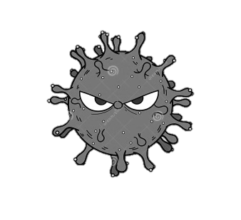
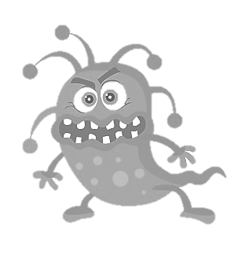

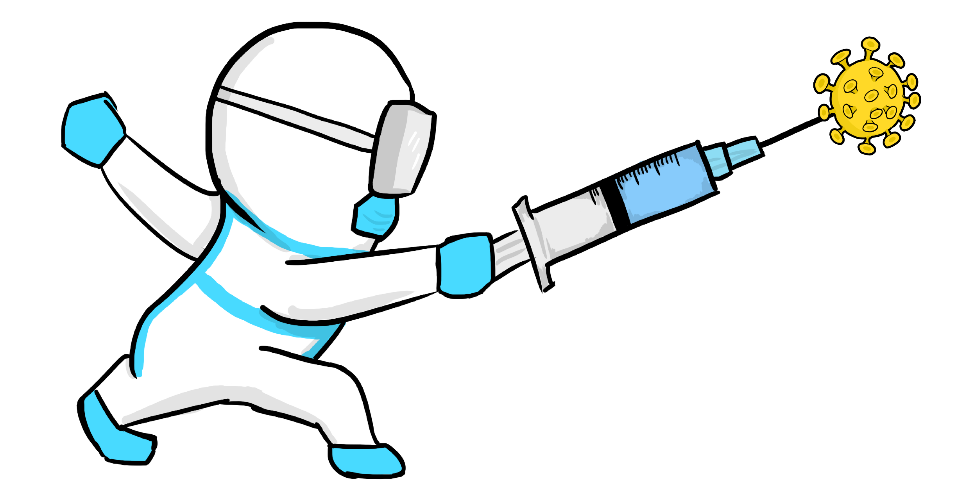
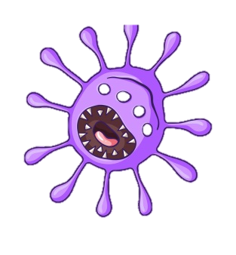
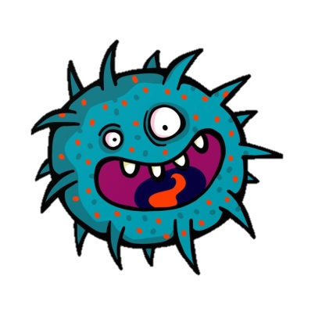

TIÊU DIỆT VIRUT, VI KHUẨN

Slide 18


Một số vi khuẩn, vi rút có thể thâm nhập vào cơ thể và gây bệnh cho chúng ta. Vì vậy chúng ta cần thực hiện các biện pháp tự bảo vệ sức khỏe chính mình.

Slide 19


Hãy thực hiện các hoạt động tự chăm sóc sức khỏe bản thân hằng ngày.

Slide 20


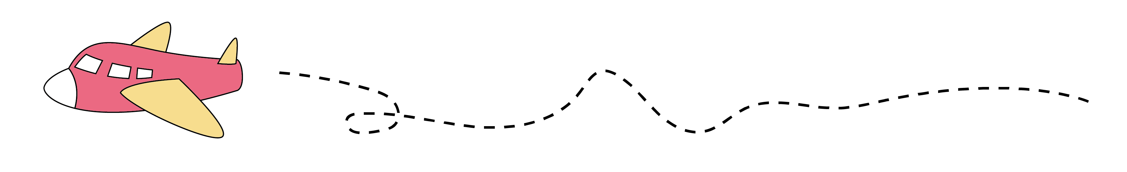

Thực hiện các hoạt động tự chăm sóc sức khỏe bản thân hằng ngày.
Chuẩn bị nội dung bài mới

Slide 21


